Slide 1
מהי ההלכה
הנלמדת כאן?

Slide 2
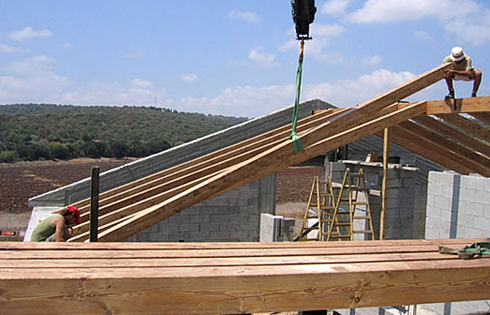
אין לבנות סוכה תחת
גג או בניין!

Slide 3
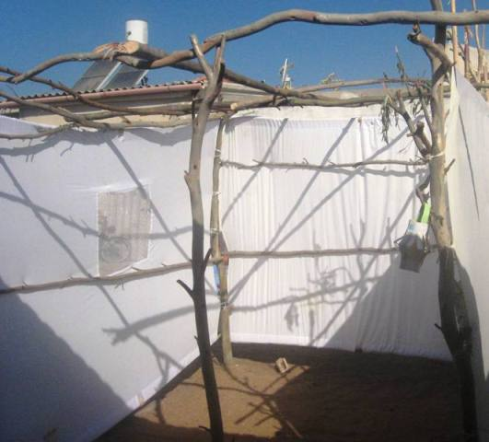
סוכה זו פסולה,
חמתה מרובה מצלתה!

Slide 4
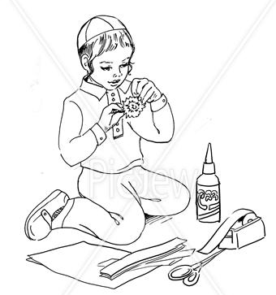
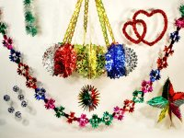
איזה קישוטים עדיפים??
אין לגעת בקישוטים
מרגע התקדש חג,
כי הם מוקצה!!

Slide 5
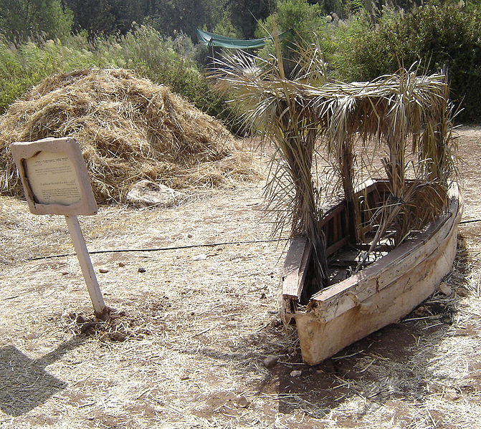

Slide 6
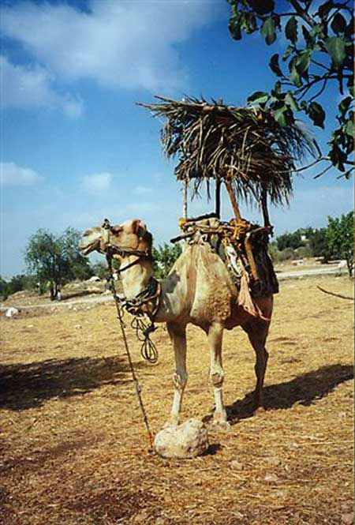

Slide 7
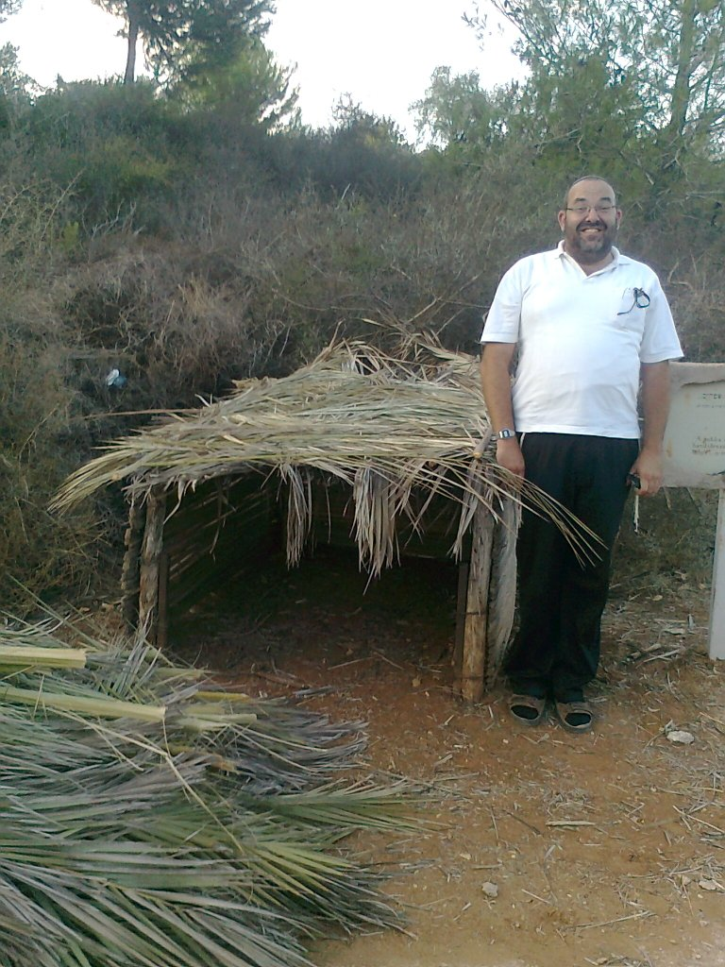
האם זוהי סוכה כשרה?

Slide 8
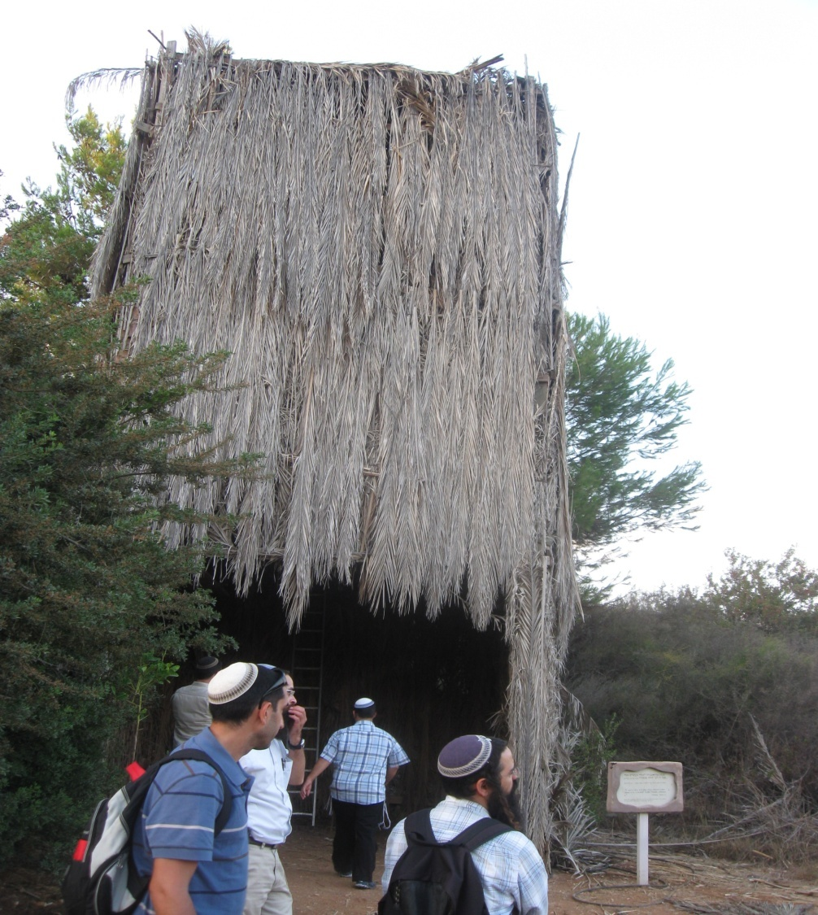
האם סוכה זו היא כשרה?

Slide 9
מהי ההלכה הנלמדת מ..

Slide 10
מהי ההלכה הנלמדת?
מקום ציבורי!

Slide 13
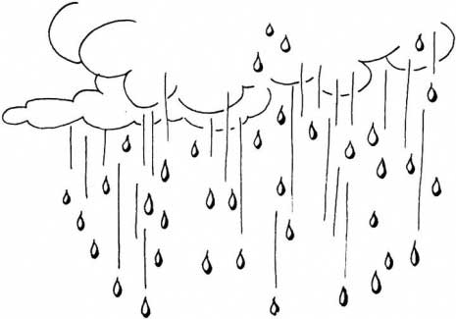

Slide 14
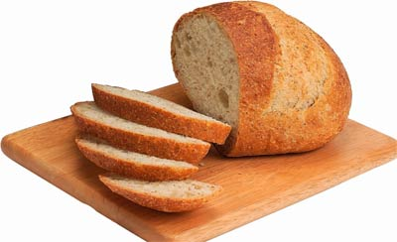
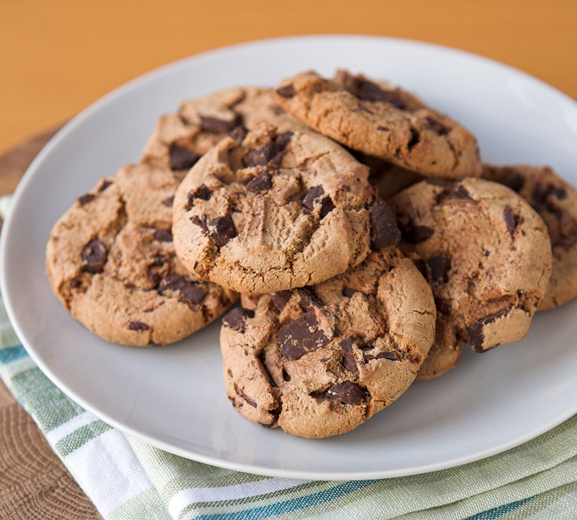

Slide 15
חג שמח!!

